Slide 1

잡곡(雜穀)재배기술(찰옥수수 등)

Slide 2


넌센스 퀴즈
제시어

Slide 3
사람이 일생 동안
가장 많이 하는 소리는?

Slide 4
정답!
숨소리

Slide 5
아홉 명의 자식을
세자로 줄이면?

Slide 6
정답!
아이구

Slide 7

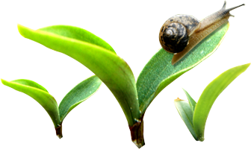
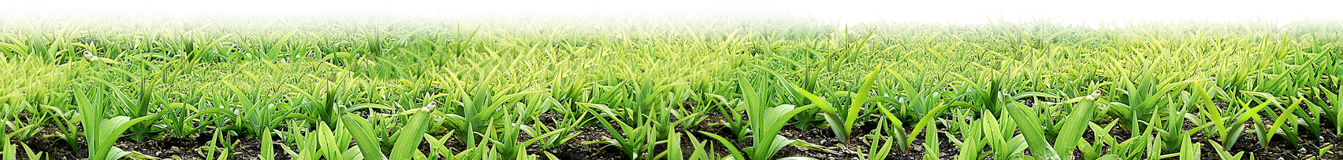
1. 찰옥수수 재배일반

Slide 8
찰옥수수 재배 현황
재배현황
잡곡 재배면적 : 26,875ha(옥수수, 메밀, 수수, 조 등)
<통계자료 : 2021 농림축산식품통계연보>
옥수수 : (‘14)15,839 - (‘20) 15,633ha (10a당 생산량 504kg)
간식용과 사료용으로 재배하며 자급률 낮음
간식용은 강원도 홍천, 평창, 충북 괴산 지역을 중심으로 재배하여
농가소득증대 작물임

Slide 9
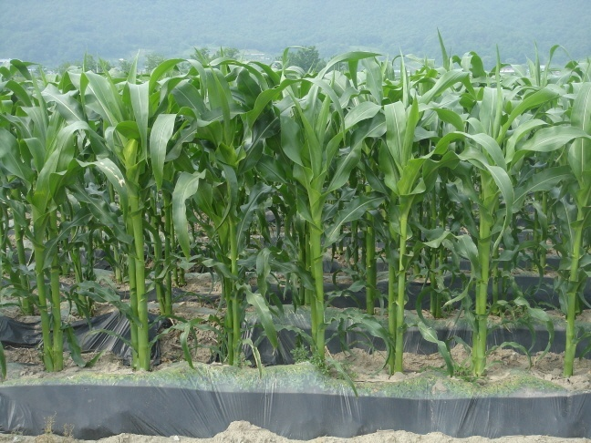
옥수수 주요 재배기술
옥수수 재배역사
○ 남아메리카 안데스 산맥에서 7,000년
전부터 재배되어옴
- 우리나라는 16세기 조선시대 중국을
통해 도입되어 재배한것으로 추정함
○ 화본과 작물로 1년생 여름작물임

Slide 10
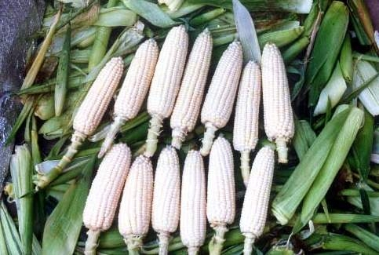
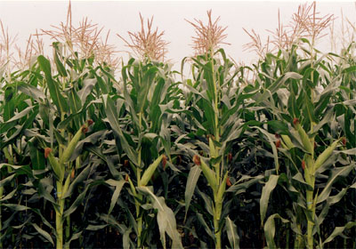
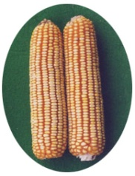
옥수수 분류
옥수수
일반옥수수
특수옥수수
찰옥수수
단옥수수류
튀김옥수수
일반단옥수수
초당옥수수
사료용 : 사일리지, 종실
식가공용 : 종실
대부분 식(가공)용으로 이용

Slide 11
식용 풋옥수수
일반 옥수수
○ 찰옥수수(waxy corn) – 찰성전분, 간식용, 공업용
○ 단옥수수 (sweet corn)- 당질전분
○ 초당옥수수(super sweet corn) - 당질전분
○ 튀김옥수수(pop corn) – 극단적 경립종, 간식용
○ 마치종(dent corn) – 측면 경질전분, 상부
연질 전분, 수량성이 높음, 사료용, 공업용
○ 경립종(flint corn) – 연질전분 소량함유, 식용,
사료용, 공업용

Slide 12
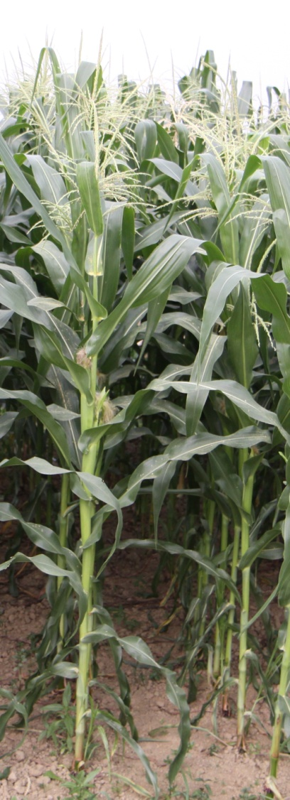
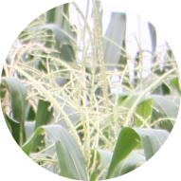
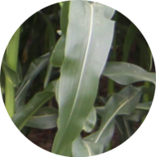
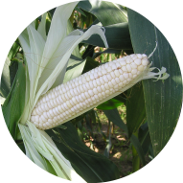
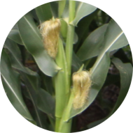
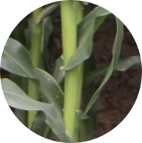
옥수수 일반
버릴 것이 없다
수술
산업
기능성소재, 토양개량 등
잎
농업
유기질 비료, 섬유원료 등
이삭
수염
식품
음료수
의약
항암, 이뇨제
줄기
농업
축사용 펠렛, 사일리지, 유기질비료
에너지
바이오가스, 펠렛 등

Slide 13
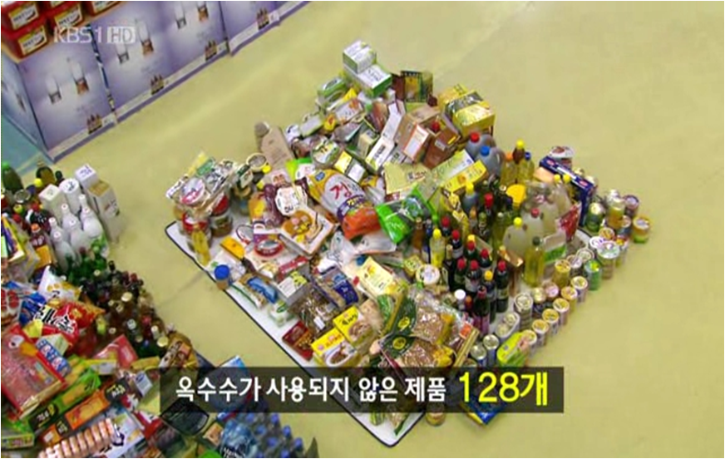
옥수수 일반
버릴 것이 없다
식품
전분, 콘플레이크, 시럽, 양조,
감미료, 아이스크림 등
수술
의약
잇몸치료제, 항생제 생산원료, 치약
잎
산업
벽지, 바닥재, 친환경 플라스틱,
화장품, 사진필름, 구두약, 페인트 등
이삭
에너지
바이오에탄올, 난방연료
수염
줄기

Slide 14

옥수수 품종 및 보급
옥수수 육성 기관
구 분 | 육종기관 | 육성품종
기 관 | 농촌진흥청 식량원 | 찰옥4호, 일미찰, 흑진주찰, 얼룩찰1호, 고당옥 등
 | 강원도옥수수시험장 | 미백찰, 흑점찰, 미백2호, 미흑찰 등
 | 경북도원 | 감미옥, 감미찰
대 학 | 경북대 | 곡실용, 찰옥수수, 초당옥수수 품종개발
 | 충남대 | 찰옥수수 품종개발
 | 동국대 | 초당옥수수 품종개발

Slide 15
식용옥수수의 종자 구입처
종 류 | 품종명 | 육성 | 종자 생산기관 및 종묘업체
찰옥수수 | 찰옥4호 | 국산종 | 민간업체 | 농협종묘, (주)농우바이오, (주)아시아종묘, (주)동부한농, (주)코레곤, 제일종묘농산, 보라종묘
 | 일미찰, 얼룩찰1호, 흑진주찰 | 〃 | 〃 | (주)동부한농
 | 미백2호, 미흑찰, 흑점2호 | 〃 | 지자체 | 강원도농업기술원 옥수수시험장
 | 연농1호, 연농2호 | 〃 | 민간업체 | 괴산신협, 옥수수나라
단옥수수 | GCB70 | 수입종 | - | (주)사카다코리아
초당옥수수 | 감미옥 | 국산종 | 지자체 | 경상북도농업기술원
팝콘옥수수 | 오륜팝콘 | 〃 | 〃 | 강원도농업기술원 옥수수시험장

Slide 16
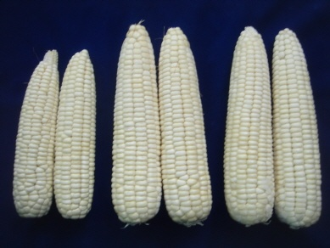
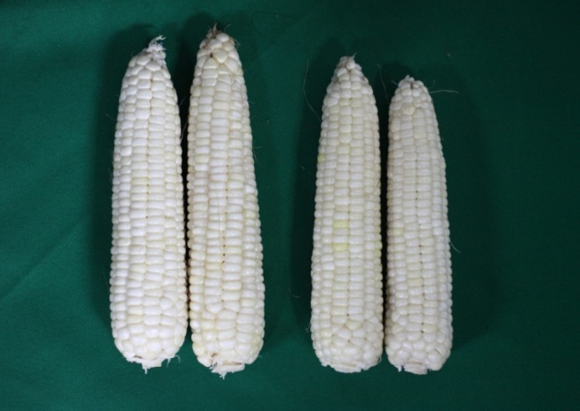
흰찰옥수수의 품종 특성
품종명 | 육성 년도 | 출사 일수 | 생육 일수 | 간장 (㎝) | 이삭특성 |  |  | 수량(개,㎏/10a)
 |  |  |  |  | 길이 (㎝) | 끝달림율 | 직경 (㎝) | 이삭수 | 이삭중
연농1호 | ‘99 | 79 | 102 | 223 | 19.1 | 93 | 3.7 | 5,298 | 750
찰옥4호 | ‘04 | 80 | 103 | 223 | 19.5 | 95 | 4.3 | 5,595 | 1,105
일미찰 | ‘05 | 79 | 100 | 212 | 18.9 | 95 | 4.6 | 4,524 | 902
미백2호 | ‘05 | 77 | 99 | 206 | 19.5 | 90 | 4.1 | 5,298 | 918
하얀찰95 | ‘11 | 72 | 95 | 187 | 18.3 | 91 | 4.1 | 6,217 | 914
미백2호
일미찰
찰옥4호
일미찰
하얀찰95

Slide 17
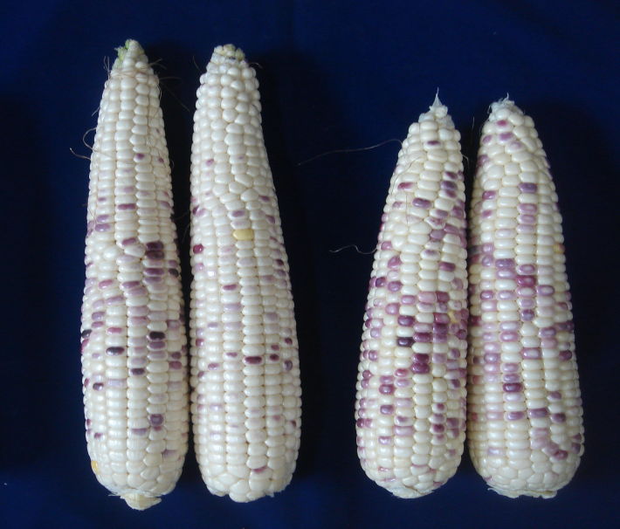
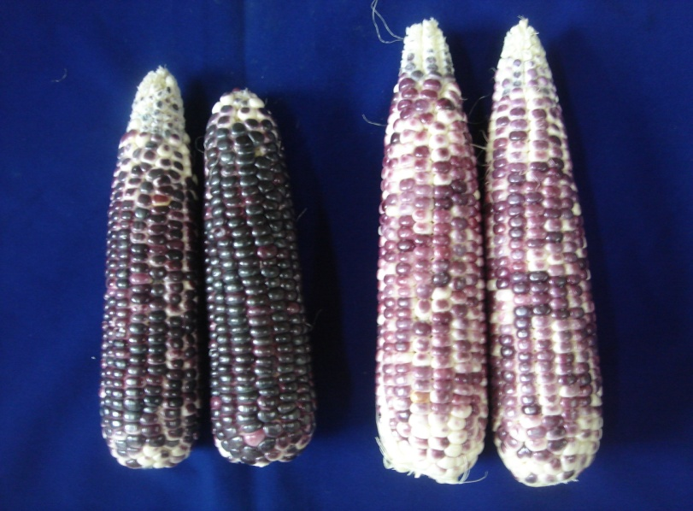
유색찰옥수수의 품종 특성
품종명 | 생육일수 (일) | 간장 (㎝) | 이삭특성 |  |  |  | 수량(개, ㎏/10a)
 |  |  | 길이 (㎝) | 직경 (㎜) | 끝달림율(%) | 1이삭중(g) | 이삭수 | 이삭중
얼룩찰1호 | 105 | 206 | 20.0 | 3.9 | 93 | 171 | 5,000 | 1,000
흑점2호 | 105 | 212 | 17.7 | 4.0 | 99 | 164 | 5,000 | 879
흑진주찰 | 100 | 173 | 16.4 | 3.9 | 81 | 142 | 4,643 | 813
미흑찰 | 105 | 237 | 19.6 | 4.1 | 85 | 195 | 4,643 | 973
얼룩찰1호
흑점2호
흑진주찰
미흑찰
얼룩찰 이삭비교
검정찰 이삭비교

Slide 18
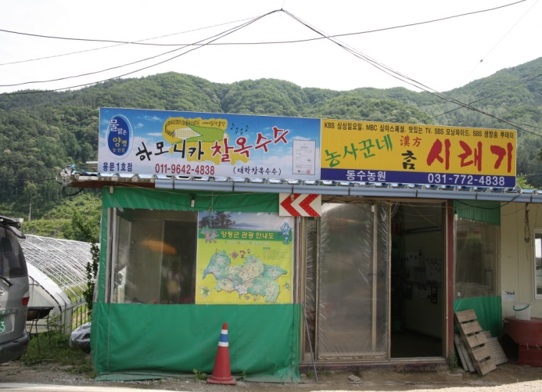
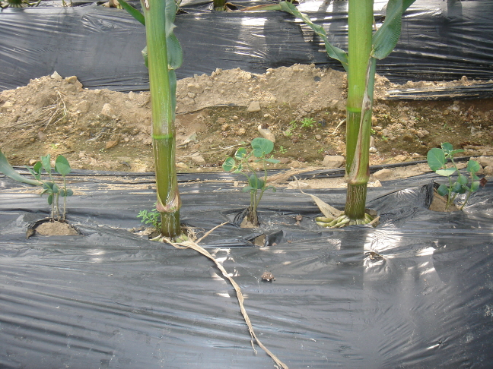
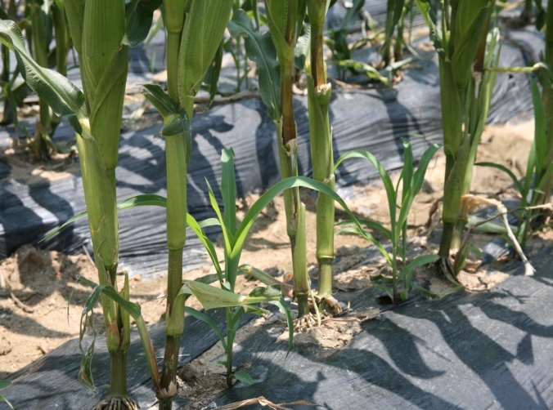
심기차례(작부체계)
○ 옥수수의 작부체계는 재배지역의 옥수수 생육기간과 이용목적에
따라서 결정
○ 옥수수와 작부체계가 가능한 작물은 옥수수, 메밀, 가을배추, 가을무,
양파, 마늘 등
○ 봄배추 + 찰옥수수 + 열무(경기 양평, 하우스), 찰옥수수+들깨(화천)
경기 양평
충북 괴산
전남 담양

Slide 19
옥수수 주요 재배유형 및 사례
옥수수 파종시기별 적합 작부조합
4월 중 • 하순 파종
옥수수
옥수수
메밀, 들깨
옥수수
가을배추, 무
월 | 1 | 2 | 3 | 4 | 5 | 6 | 7 | 8 | 9 | 10 | 11 | 12
5월 및 6월 상순 파종
옥수수
가을배추, 무
6월 중순 파종
맥류
옥수수
맥류
양파, 마늘
옥수수
양파, 마늘

Slide 20
옥수수 주요 재배유형 및 사례
옥수수 유형별 재배시기
재배유형 | 2 | 3 | 4 | 5 | 6 | 7 | 8 | 9
극조기재배
조기재배
반촉성재배
보통직파재배
비가림재배
가을재배
◎ ■ ●
◎ ■ ●
◎ ●
◎ ●
◎ ●
◎ ●
◎ : 파종 ■ : 정식 ● : 수확

Slide 21
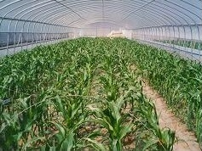
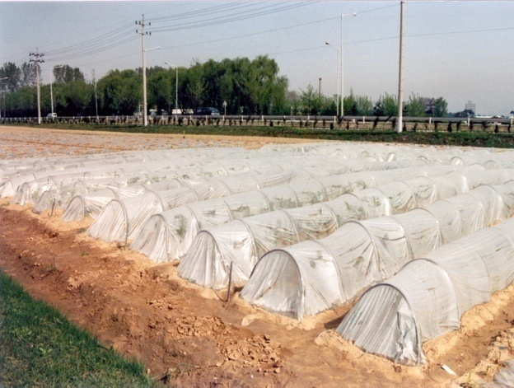
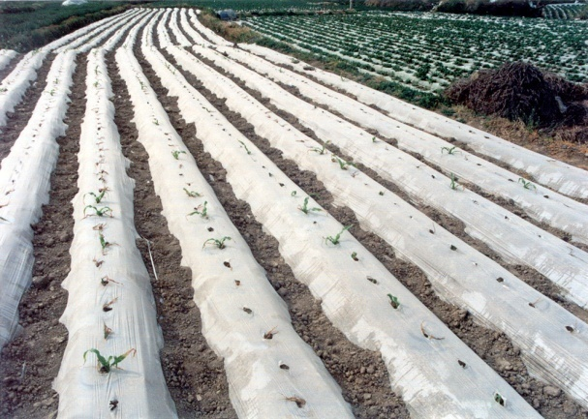
옥수수 주요 재배유형 및 사례
극조기재배(비닐하우스재배) | 조기재배(비닐터널재배) | 반촉성재배(비닐피복재배)
무가온 재배(전남, 경남) | 충남, 전남 지역 | 전국
보온을 위한 커튼과 터널 설치 파종 : 2월 상·중순 이식 : 2월 하순~3월 상순 온도 : 생육초기 35℃ 전후 야간 10℃이상 유지 개화기 30℃ * 개화기에 35℃ 이상이면 수정율 감소 | 파종 : 3월 중순 이식 : 4월 상순 수확 : 6월 하순 이랑넓이 50cm에 2열 헛골 70cm 싹이 나온 후 터널 내부온도가 40℃이상이면 일자로 찢어 환기 | 파종 : 4월 상순 수확 : 7월 중순~하순 노지 직파재배에 비하여 5~10일 조기 수확

Slide 22
재배적지 및 토양지력 유지
○ 토양의 물리적 성질
< 배수양호, 보비 및 보습력이 높은 양토 >
- 토양심도 : 60cm 이상
※ 곡류작물 중 옥수수는 통기성이 낮은 토양에 대하여 견딤성이 약함
○ 토양의 적정 pH : pH 5.6~7.5 최적 pH 6.5
- < pH 5.6 : cl, Mn, Fe 독성 피해 - > pH 7.5 : P, Zn, Fe 결핍 발생
토양관리
유기물 시용 : 양분, 토양 물리 화학적 성질 개선, 토양 생물상 활성 유지 증진
시비관리
유기질 비료 : 혼합유박비료 효과적(옥수수의 경우)
비옥한 토양 = 유기비료 100%(기비) + 화학비료 0%
척박한 토양 = 유기비료 50%(기비) + 화학비료 50%(추비)

Slide 23
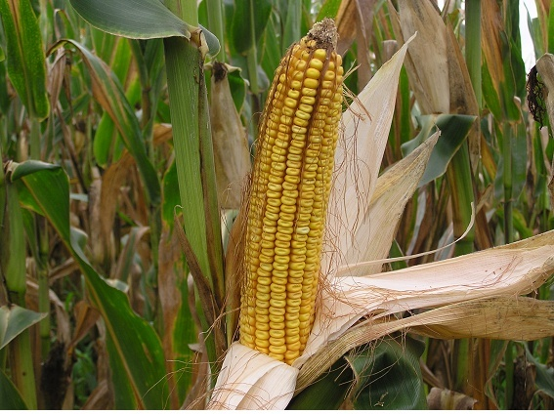
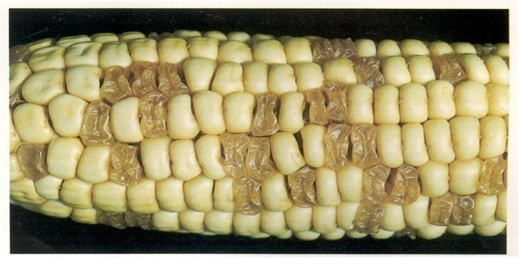
옥수수 주요 재배기술
식용옥수수 재배 시 유의할 점
○ 단옥수수, 초당옥수수, 찰옥수수는 함께
심으면 단맛과 찰기가 없어지고 옥수수
알이 단단해져 품질이 떨어짐
* 꽃이 함께 피면서 꽃가루가 서로 섞임
○ 같은 종류의 옥수수를 재배할 때에만
고유의 특성이 나타남
○ 다른 종류의 옥수수를 함께 재배할 때
200m이상 떨어져 재배
Sugary (su₁)

Slide 24
옥수수 주요 재배기술
다른 종류의 옥수수와 이웃 재배 시 배유 변화
구 분 | 일반 | 찰 | 단 | 초당 | 혼종재배시
일반옥수수 | 일반 | 일반 | 일반 | 일반 | 무변화
찰옥수수 | 일반 | 찰 | 일반 | 일반 | 찰기X
단옥수수 | 일반 | 일반 | 단 | 일반 | 단맛X, 단단해짐
초당옥수수 | 일반 | 일반 | 일반 | 초당 | 단맛X, 단단해짐

Slide 25
파종방법
파종기 설정 : 옥수수 수량을 결정하는 중요한 요인
○ 발아시작 평균기온 : 12~14℃
○ 최고수량 파종기 평균기온 : 14~15 ℃
○ 발아 소요 일수
평균기온 10~13 ℃ ⇒ 19∼20일
평균기온 18~20 ℃ ⇒ 8∼10일
평균기온 21℃ 이상 ⇒ 4∼ 6일
※ 옥수수는 10℃ 이하나 45℃ 이상에서 생육중지
파종 적기
○ 늦서리 내리는 날로부터 10~15일전에 심은 것이 안전
중부평야지 : 4월 중순
○ 분산 파종에 의한 홍수 출하를 막아 제값을 받는 것이 중요

Slide 26
※ 수확시기를 분산하는 방법
∙ 성숙기가 다른 몇 가지 품종을 같은 때에 파종
∙ 한, 두 품종을 파종시기를 다르게 두고 파종
∙ 직파, 이식, 비닐멀칭재배 등 재배방법으로 수확기 조절
○ 심는 간격 : 이랑나비 60㎝, 포기사이 25㎝(6,600본/10a)
- 기계화재배나 파종방법(휴립)에 따라 이랑나비를 70∼80㎝로
넓게 할 경우 포기 사이를 다소 좁혀주어 심는 주수를 조절
※ 품종별 적정재식밀도
품 종 명 | 연농1호 | 미백찰 | 찰옥4호 | 일미찰
재식거리 | 80 × 30 | 70 × 30 | 70 × 30 | 60 × 25
재식본수 | 4,100 | 4,700 | 4,700 | 6,600

Slide 27
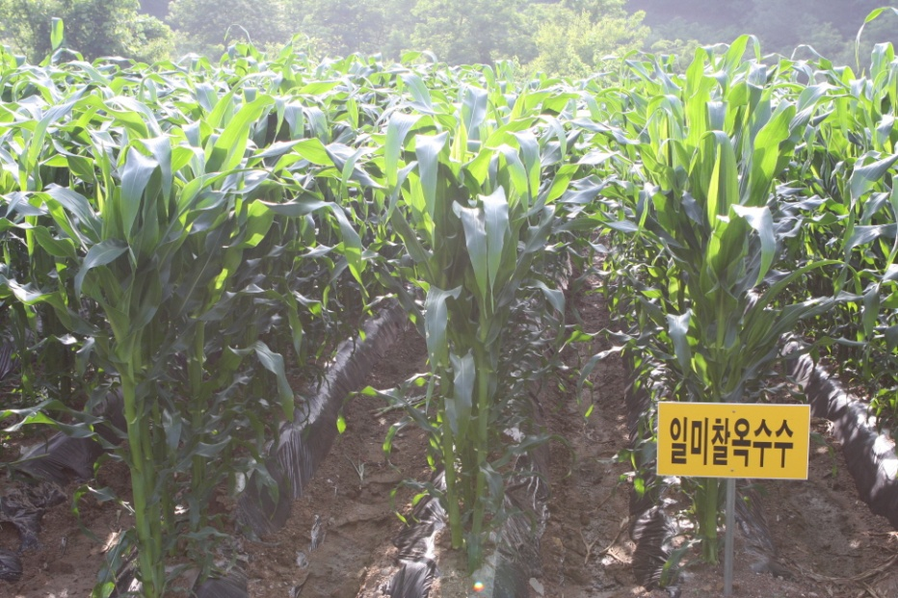
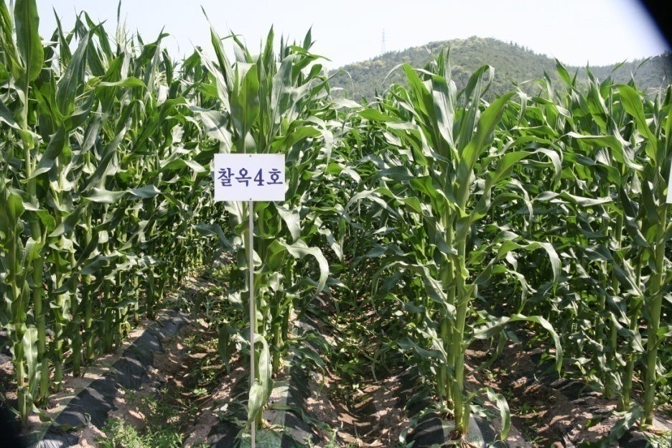

충북 괴산(연농1호)
충북 보은(일미찰)
전남 화순(찰옥4호)
전남 담양(찰옥1호)

Slide 28
○ 찰옥수수 재식방법에 따른 생육 및 수량(2007, 식량원)
재식 거리 | 재식본수 | 수확 일 | 키 (㎝) | 줄기굵기 | 이삭특성 |  | 상품이삭수 (개/10a) | 이삭무게 (개/10a)
 |  |  |  |  | 길이 | 착립율
60×25 | 6,600 | 8.3 | 231 | 2.6 | 17.9 | 90 | 5,556(100) | 1,021(100)
70×20 | 7,100 | 8.3 | 233 | 2.4 | 17.5 | 90 | 6,032(109) | 1,158(113)
70×25 | 5,700 | 8.3 | 213 | 2.5 | 17.7 | 89 | 4,683 (84) | 952 (93)
80×25 | 5,000 | 8.3 | 229 | 2.6 | 18.4 | 89 | 4,792 (86) | 902 (88)
90×30 (2주) | 7,400 | 8.6 | 238 | 2.4 | 18.6 | 89 | 4,321 (78) | 1,010 (99)
※ 품종 : 찰옥4호, 파종일 : 5월 8일

Slide 29
안전 육묘이식 방법
안전 육묘이식 방법
○ 파 종 : 직경 6cm, 깊이 7cm 이상 포트 이용
○ 육묘일수 : 15일(조숙종)~20일(만숙종), (본엽 2-3매, 10~15cm)
※ 육묘관리 온도 : 최저 10℃, 최고 30℃ 유지
○ 이식전 유묘 및 구덩이에 충분한 물 공급
○ 상토가 떨어지지 않게 하고 뿌리가 절단 없이
○ 이식후 비닐피복, 헛골 관수실시
☞ 육묘기간이 길어지면 생육이 불량하여 키가 작고 및 수염이 늦게 나와 수정불량으로 수량 및 이삭상품성이 현저히 떨어짐으로 이식재배시 주의를 요함

Slide 30
옥수수 주요 재배기술
찰옥수수 이식재배를 하는 이유
조기 출하에 의한 높은 가격
2모작 재배 유리
입모 균일, 새피해 방지
잡초방제가 용이
찰옥수수 비닐피복 재배효과
지하부 온도 상승 : 뿌리의 발달 양호
수분 유지 : 가뭄피해 저감
잡초방제 : 노동력 절감
양분 유실 방지
Notes:
조기재배하여 빨리 출하하면 높은 가격을 받음
타 작물과의 2모작재배를 하기 위하여
직파에 비하여 입모가 고르고 넓은 면적에 파종 가능
친환경재배시 잡초방제가 용이

Slide 31
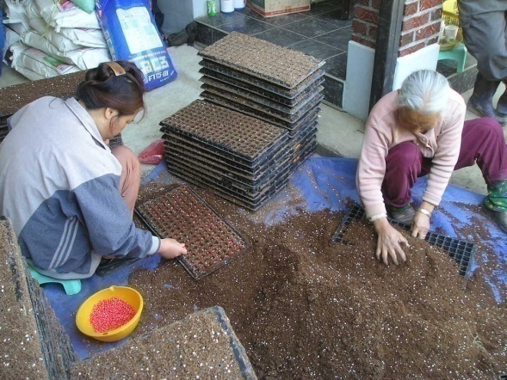
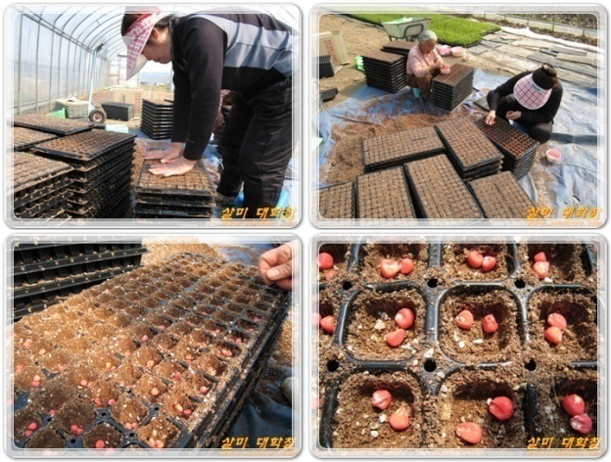
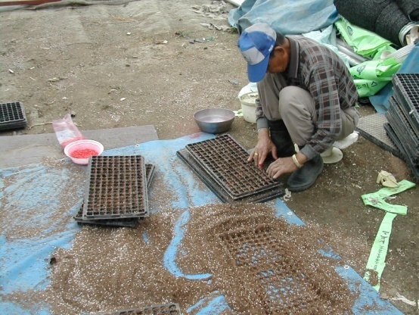
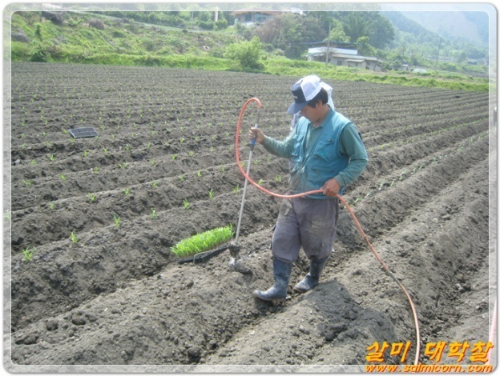
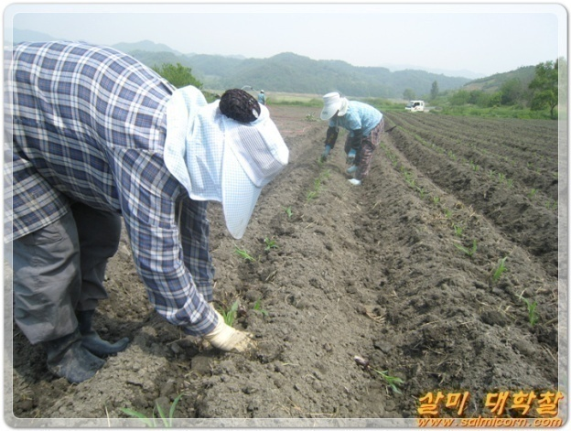
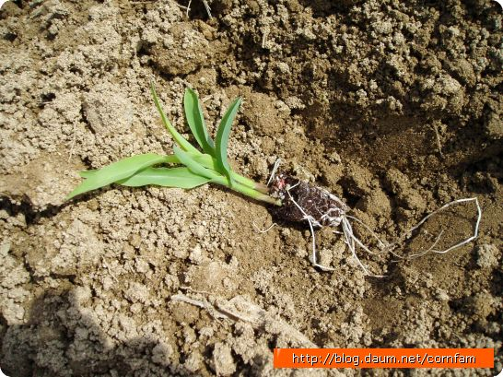
♧ 농가 찰옥수수 이식재배
농가의 찰옥수수 이식재배

Slide 32
시비방법
밑거름 (성분량) (단위 : ㎏/10a)
종류별 | 용도별 | 구 분 | 질소 (N) | 인산 (P₂O₅) | 가리(K₂O) | 퇴비
일반옥수수 | 곡실용 | 추천량 | 8.7 | 3.0 | 6.9 | 1,500
 |  | (과거) | 9.0 | 15.0 | 15.0
 | 사일리지 | 추천량 | 10.0 | 15.0 | 15.0
찰옥수수 단옥수수 | 간식용 | 추천량 | 7.25 | 3.0 | 6.0
 |  | (요소량) | 15.8 | 14.3 | 10.0
웃거름(요소) – 실량계산법 7.25 곱하기100*46% = 15.8kg
○ 본엽 6~7엽기 에 질소 거름의 나머지 반량 시용
질소 소비시용 : 13% 수량감소
질소 20% 과비 : 7% 수량감소

Slide 33
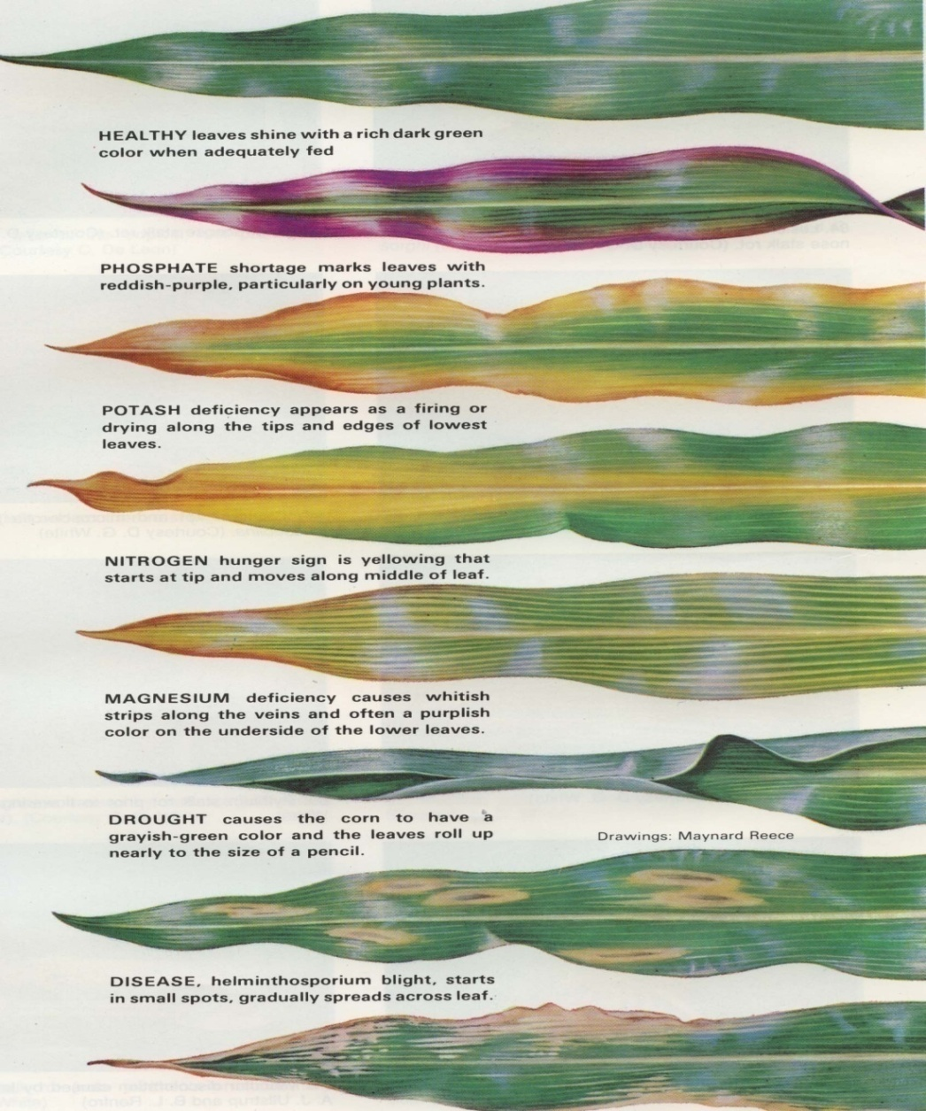
엽의 상태로 본 영양 결핍 증상
⇒ 건강한 엽 : 진녹색
⇒ 인산결핍 : 붉은보라색
⇒ 가리 결핍 : 하위엽 가장자리
타는 듯 하거나 마른색
⇒ 질소결핍 : 가운데 엽을 중심으로
황변
⇒ Mg 결핍 : 하위엽 아래쪽 보라색,
엽맥을 따라 하얀 줄무늬
⇒ 건조상태 : 회녹색과 말림
⇒ 병 해 엽 : 작은 반점으로 시작
엽 전체로 전파
⇒ 제초제 피해 : 접촉면과 엽 가장
자리 조직고사

Slide 34
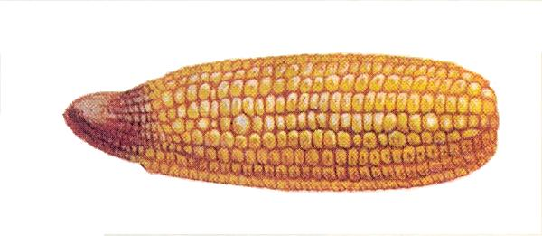
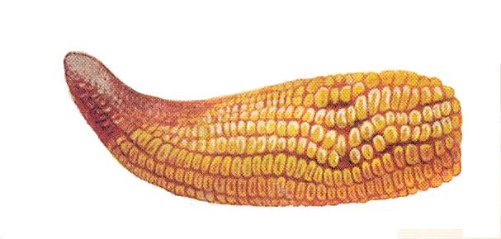
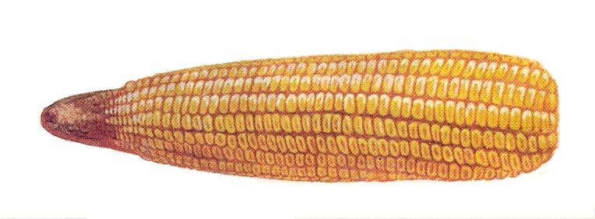
옥수수 주요 재배기술
○ 이삭
질소 : 이삭이 작고 이삭끝에 알이 안달림
인산 : 이삭이 작고 옥수수알의 줄이 비틀어짐
칼리 : 이삭끝에 알이 안달림

Slide 35
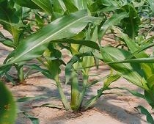
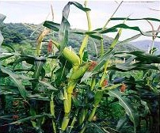
곁가지
- 곁가지는 품종 및 재배환경에 따라 발생 정도가 다름
- 단옥수수 > 찰옥수수 > 사료용옥수수 순으로 적음
- 드물게 심거나 비옥한 토양, 멀칭재배시 많이 발생
- 곁가지 제거로 수량은 약간 높으나 수익성은 차이가 없어 제거할 필요 없음
※ 곁가지가 많이 나오고 크게 자라는 품종은 곁가지 제거 필요
(연농1호 = 대학찰 : 키가 무릎 높이가 되었을 때 곁가지 제거)
- 곁가지 제거가 필요하면 어렸을 때 일찍 제거, 늦게 제거하면 수량 감소

Slide 36
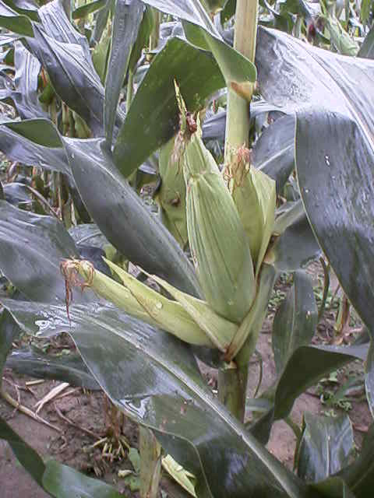
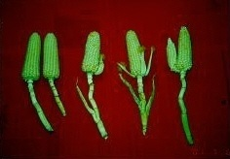
겹이삭
○ 발생요인
- 기상 조건 : 일조부족, 저온, 고온, 가뭄, 습해
- 재배 조건 : 소식, 밀식, 조기 또는 만파재배
○ 발생 실례
- 하우스재배, 산간지역, 조기재배 : 일조부족 , 저온
- 밀식, 가뭄 : 불량 환경
겹이삭 발생 양상
정상이삭
겹이삭

Slide 37
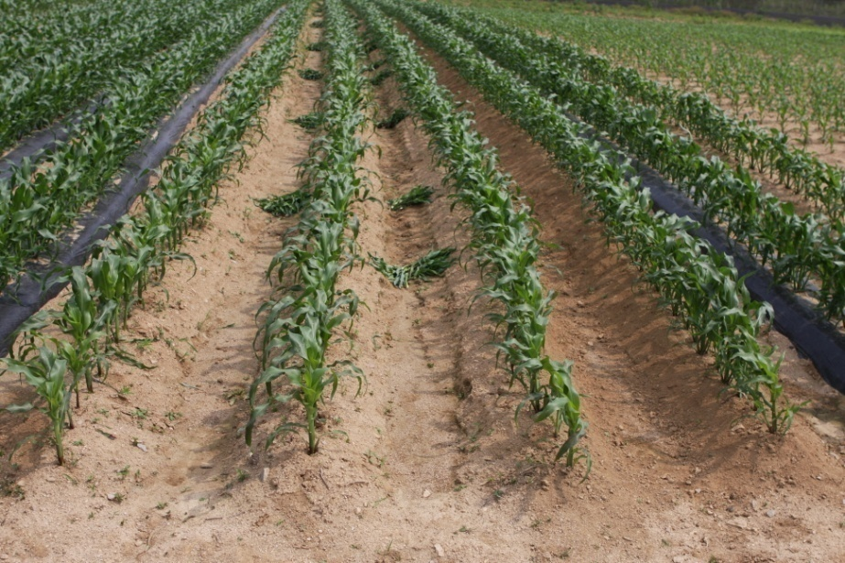
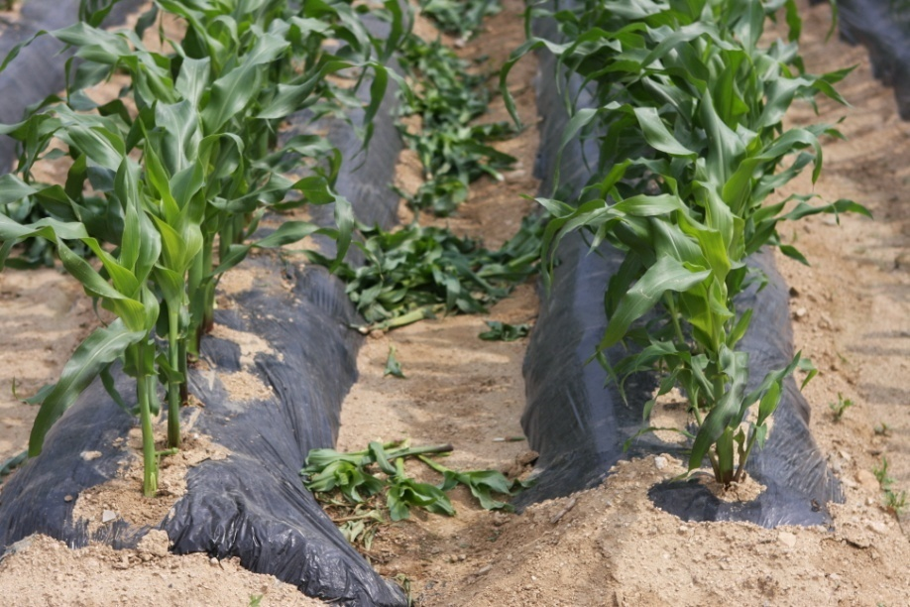
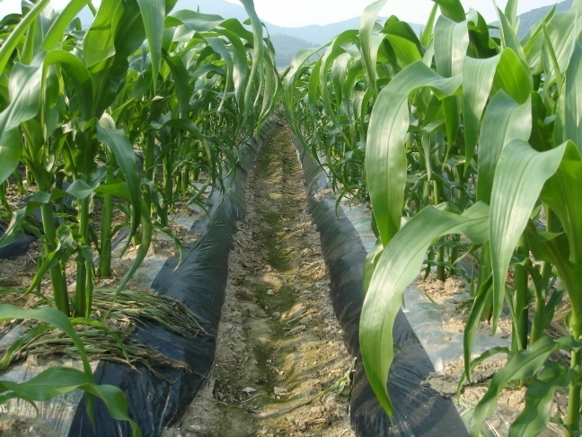
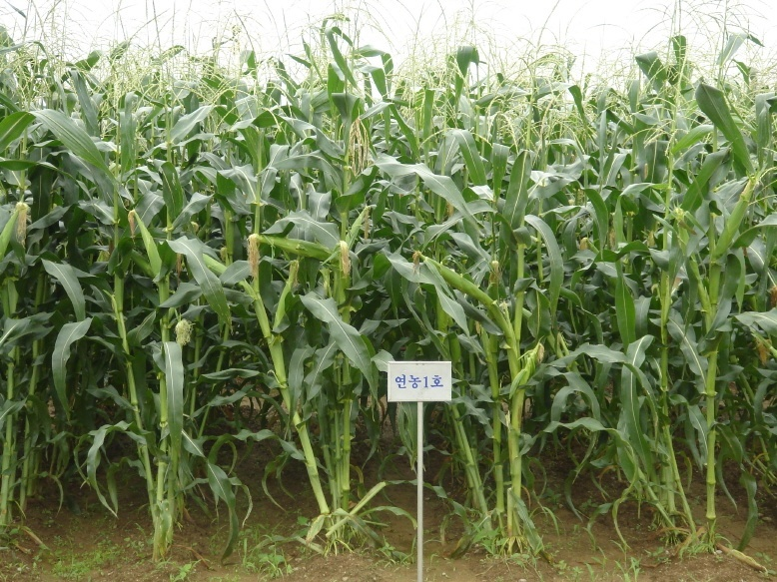
곁가지 제거

Slide 38
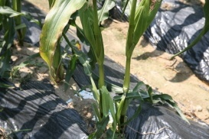
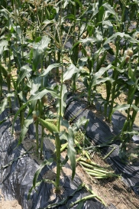
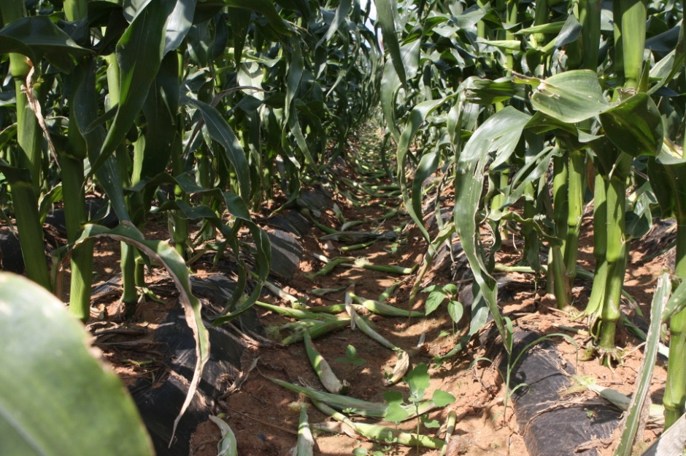
2차이삭 제거

Slide 39
잡초방제
초기 제초제 사용법
제초제 | 10a당 사용량 | 사용방법 | 살포시기
라쏘+씨마진 | 70㎖ + 100g | 물 200L에 풀어서 전면살포 | 파종후 3~5일 이내
스톰프 | 5,000㎖ | 〃 | 파종후 3~발아직후
주의할 점 : 토양이 너무 건조하거나 토양수분이 너무 많을 때를 피해야 함
중기 제초제 사용법
○ 선택성 제초제 : 니코설퓨론(원호프) 액상 수화제, 벤타존 액제
- 품종에 따른 반응 차이 심하므로 신중
- 광엽잡초 3~5엽기 경엽처리(권장 시기 외 살포 절대 금지)
○ 비선택성 제초제
- 옥수수에 닿지 않게 조심

Slide 40
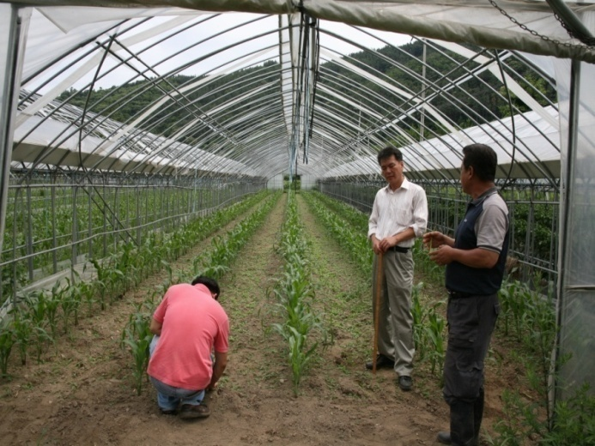
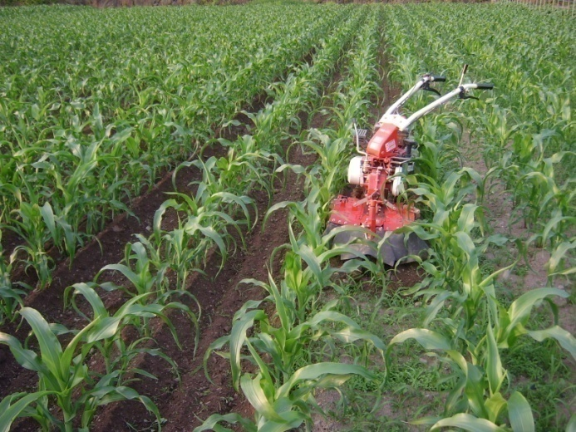





Slide 41




주요 병해
구 분 | 피해증상 | 발생지역 | 방제대책
검은줄오갈병 | 키가 작아지고 윗잎의 뒷면에 엽맥이 부풀어 줄이 나타남. 애멸구가 옮김 | 남부평야지 | 발병초기에 이병주 제거
깨씨무늬병 | 잎에 갈색의 작은 반점으로 시작하여 타원형으로 커짐 | 중부, 남부지역 고온다습조건 | 품종선택, 돌려짓기 살균제로 종자처리
깜부기병 | 이병부위가 혹처럼 부풀어 오르며 흰색의 연한 막으로 싸임 | 전국 | 토양 및 종자전염 연작을 피하고 이병주 소각 살균제로 종자처리
잎집무늬 마름병 | 잎집 담갈색 얼룩 | 습기 많고 통풍이 불량 | 배수, 밀식 피함 돌려짓기 질소 과용 피함

Slide 42
깜부기병
병증상
- 이삭, 줄기, 잎, 그리고 드물게 뿌리에 발생
- 병든 부위는 이상비대하여 혹으로 변함
- 혹은 초기에 광택이 있는 하얀 막에 싸여
있으나 후에 이 막이 터지고 속에서 검은 가루모양의 후막포자
발생생태
- 병원균은 병든 부위 혹은 토양 내에서 후막포자의 형태로 월동한 후 발아하여
소생자를 형성, 후막포자는 5~7년 이상 생존
- 소생자는 바람에 날아가 옥수수식물체에 부착하게 되면 균사를 내어 연약한
조직을 뚫고 식물체내에 침입
방제방법
- 깜부기병에 잘 걸리지 않는 품종을 선택
- 건전한 종자를 소독하여 심고 종자소독은 베노람수화제로 처리
- 발병이 심한 밭은 연작을 피하고, 병든 식물체는 일찍 제거하여 소각

Slide 43





Slide 44




옥수수 주요 재배기술
주요 충해
구 분 | 피해증상 | 발생지역 | 방제대책
조명나방 | 잎, 줄기 및 이삭에 피해 | 전 국 1화기(6월 중순) 2화기(7월 하순) | 살충제 (카보입제 살포)
멸강충 | 집단적으로 발생 잎과 줄기에 피해 | 전국 5월상순∼8월상순 | 살충제 (파프유제 살포)
거세미 | 생육초기 옥수수 줄기의 밑부분에 피해 | 전국 | 토양처리 (지오릭스 분제)
조명나방 피해 (이삭) 멸강충 거세미 피해(줄기) 조명나방
Notes:
44

Slide 45




옥수수 주요 재배기술

Slide 46

서리 및 저온피해
옥수수는 생육초기에 서리에 약하다
적기파종 : 평균만상일로부터 10일 가량 앞서 파종
평균기온이 15℃ 정도에서 파종
냉해피해 증상
발아 후 초기에는 저온에 의하여 잎색이 담황색이 되고 생육이 정지되나
그 후 온도가 상승하면 회복
유수형성기 때 냉해를 받으면 피해가 커서 씨앗의 감수가 큼
생장점 위치 : 보통 4~5엽까지 지하위치
피해가 클 때에는 다시 파종하는 것이 보통이나 생장점만 살아 있다면
기다려(7~10일) 보는 것이 좋음

Slide 47

수확
○ 수확 시기(품질 결정의 중요한 요인)
- 단옥수수 : 수염이 나온 후 20~25일
- 초당옥수수 : 수염이 나온 후 25일
- 찰옥수수 : 수염이 나온 후 23~27일
* 알곡을 터트려 내용물이 약간 빠져 나올 때
* 수확은 이른 아침 온도가 낮을 때, 유통 작업 직전
☞ 여뭄기간 동안의 온도에 따라 다소 차이가 있으므로 수염이
나온 후 20일이 지나면 이삭 껍질을 벗겨 미리 확인
○ 조기수확 : 이삭 끝달림 불량, 이삭무게 감소
늦은수확 : 알이 단단해져 품질 저하, 당함량 감소

Slide 48
옥수수 주요 재배유형 및 사례
명품찰옥수수 특산단지
하모니카 찰옥수수(경기 양평)
봄배추+찰옥수수+가을열무 3모작 재배로
12,530천원/10a 소득향상
브랜드명 상표등록, 친환경인증재배
다양한 웰빙식품개발
인터넷 및 쇼핑몰 판매
자체
브랜드개발
가공/유통
방법개선
철저한
품질관리
알록이 찰옥수수(경북 고령)
수박+찰옥수수, 수박의 연작장해 회피
찰옥수수 냉동저장
연중출하 수박+벼에 대해 12%소득증대

Slide 49
식용 옥수수 재배 요약
식용옥수수 재배
보급종 준비 : 매년 종자 확보 2kg/10a(미백, 연농1호 등)
파종 전 경운, 정지작업, 비닐 피복(무 피복시 제초노력 필요)
적기 파종 : 4월 중순~5월 중순(직파 또는 육묘 이식)
- 조류(새) 피해 예방을 위해 육묘 후 정식함
심는 간격 : 고랑사이 60~70cm, 포기사이 25~30cm
웃거름 시용 : 파종후 30일경 엽수 5~7매시 요소 8kg 내외/10a
제초제 처리 : 파종후 3일 이내 랏쏘(알라) 등 적용 제초제 처리
적기 수확 : 암술 이삭팬 후 25일 경(풋 옥수수 이용시)

Slide 50


2. 조 재배 기술
조 재배의 주요특성

Slide 51
조 재배 기술
조 재배의 주요특성
식물학적 기원은 중앙아시아, 인도지역, 중국 만주지역으로 추청
기원전 4,500~2,500 년전 부터 재배시작
재배 범위가 온대~열대지역까지 광범위하다
기상재해에 대한 내성이 크며 특히 가뭄에 아주 강하다
단일식물로 고온조건에서 이삭이 나오며 재배기간이 짧다
과거 강원도 등 산간지에서 주로 재배되었음

Slide 52
조 핵심재배 기술
조의 이용
영명 : Setaria italica
차조는 주로 잡곡밥으로, 메조는 술이나 , 가자미 식혜
엿 등을 만들어 먹었고,
강아지풀이 길들여져 재배된 작물로 중국에서는
오곡중에 하나로 오랜 재배역사가 있다

Slide 53
조 핵심재배 기술
조의 재배환경
온도환경 : 생육 최적온도 25~30 ℃ 범위
토양은 배수가 잘되고 비옥한 사양토가 알맞음
한발에 강하며 고온 다조적인 기상이 알맞고 습해에 약
생육기간 : 90~130일 정도

Slide 54
조 핵심재배 기술
주요 품종특성
품종명 | 주요특성 | 재배적응지역
황금조 | 조생, 메조,단간, 209kg/10a | 중 북부 전 작물
대풍조 | 조생, 메조,단간, 220kg/10a | 중 북부 전 작물
강해 | 중만생, 차조, 흰색, 218kg/10a | 중 남부 전 작물
경관1호 | 중생, 차조, 내도복성, 207kg/10a | 중 남부 1, 2모작
경관2호 | 중생, 차조, 내도복성, 200kg/10a | 중 남부 1, 2모작
삼다메 | 중생, 메조,ca고함유, 242kg/10a | 전국 1, 2모작

Slide 55
조 재배기술
파종시기 : 5월 말 ~ 6월 중순(종자 소요량 1~2kg/10a)
파종방법 : 줄뿌림, 점뿌림, 산파
재식거리 : 휴간거리 60cm, 파폭 10cm
솎음작업 : 직파한 조는 파종 후 15일경 솎음작업 실시
거름주기 (N-P-K) : 9-7-8/10a
수확시기 : 봄조 9월 상 중순, 그루조 10월 상중순
조 핵심재배 기술

Slide 56


3, 기장 재배 기술
기장 재배

Slide 57
기장 재배 기술
기장 주요품종
품종명 | 주요특성 | 재배적응지역
황금 기장 | 조생, 찰성, 내도복성 중상, 흑갈색, 품질양호, 130~190kg/10a | 전국 1모작, 맥후작
다강 | 중생, 찰성, 내병충성, 내도복성 중 황색종실, 167kg/10a | 전국 1모작, 맥후작
만홍찰 | 중생, 찰성, 내도복성 중상 주황색 종실 185kg/10a | 중북부 1모작 소득작물 후작

Slide 58
기장의 주요특성
원산지는 동부~ 중앙아시아로 추정함
수확량이 적고 식용,주식으로 부적합함 - 사료용
중국에서는 5대 작물로 분류하기도 함
농가에서 떡 등 별미음식을 만드는 곡식이었음
가뭄에 잘 견디는 작물임

Slide 59
기장 재배기술
파종시기 : 5월 말 ~ 6월 중순(종자 소요량 1~2kg/10a)
파종방법 : 줄뿌림, 점뿌림, 산파
재식거리 : 휴간거리 60cm, 파폭 10cm
솎음작업 : 직파한 조는 파종 후 15일경 솎음작업 실시
거름주기 (N-P-K) : 9-7-8/10a
수확시기 : 봄조 9월 상 중순, 그루조 10월 상중순

Slide 60


4. 수수 재배 기술
수수 재배의 주요특성

Slide 61
수수 재배의 주요특성
식물학적 기원은 아프리카 대륙
세계적 생산량은 5,800 만톤 내외로 곡물 중 5위
곡물 중 탄닌을 함유한 유일한 작물
현미에 비해 단백질 , 지방 함량이 높고 탄수화물 낮음
가뭄에 잘 견디는 작물임
수수 부꾸미, 수수떡(첫돌)

Slide 62
수수 재배환경
온도환경 : 생육 최적온도 30~32 ℃ 범위
토양은 배수가 잘되고 비옥한 사양토가 알맞음
한발에 강하며 고온 다조적인 기상이 알맞고 습해에 약
생육기간 : 90~140일 정도

Slide 63
수수 주요품종
품종명 | 출수기 | 간장 | 이삭길이 | 수량
황금수수 | 7.22일 | 170cm | 25cm | 240kg/10a
대풍수수 | 7.29 | 190 | 27 | 250
기다찰수수 | 8.10 | 174 | 24 | 264
중모4001 | 8.25 | 88.0 | 18.4 | 242

Slide 64
수수 재배기술
파종시기 : 5월 말 ~ 6월 중순(종자 소요량 1.5~2kg/10a)
파종방법 : 1주당 3~4립씩 파종
재식거리 : 휴간거리 60cm, 파폭 20cm
솎음작업 : 싹이 나오면 15cm간격으로 솎음작업 실시
거름주기 (N-P-K) : 10-7-8/10a- 전량 밑거름
수확시기 : 9월 중순~10월 상순
새 피해 예방을 위해 양파망을 씌워 주기도 함

Slide 65


5. 메밀 재배 기술

Slide 66
메밀 재배 기술
메밀 재배의 주요특성
식물학적 기원은 중국 운남성을 중심으로 한 중앙아시아
식물학적으로는 마디풀과로 종실의 모양이 과일에 가깝다
비타민, 단백질 등 영양적 성분은 쌀보다 우수함
메밀에 함유한 루틴은 항산화 물질로 혈액순환에 좋음

Slide 67
메밀 주요품종 특성
품종 | 재배생태형 | 숙기 | 경장 | 수량
양절메밀 (수원 1호) | 봄, 여름 재배가능 | 조숙종 | 단간 | 140kg/10a
양절2호 (수원 15호) | 봄, 여름 재배가능 | 조숙종 | 단간 | 151kg/10a
대산메밀 | 가을메밀 | 중생종 | ㅈ중 장간 | 126kg/10a

Slide 68
메밀 재배기술
파종시기 : 봄메밀 4월 중하순, 가을메밀 7월중하순
가을 메밀은 봄에 파종하면 결실이 안됨
파종량 : 6~8kg/10a(줄뿌림 또는 세조파)
거름주기 (N-P-K) : 10-7-8/10a- 전량 밑거름
잡초방제 : 파종후 3일이내 적용제초제 살포
최근 경관작물로 재배하기도 함

Slide 69


6. 율무 재배 기술
율무 재배의 주요특성
벼 과의 1년생 초본식물로 초장은 1.5~2m임

Slide 70
율무는 식품으로서 효능이 탁월함 – 경기 연천
아미노산이 풍부 피로회복, 성인병 예방에 도움이 됨
포만감을 느끼게 해 다이어트, 피부미용, 당뇨에 효과적
부작용으로 임산부 과다 섭취 주의 – 체온이 낮아짐
정력이 감퇴한다는 속설은 낭설- 근육을 강하게 함
대부분 분말, 차 등으로 가공하여 식용으로 함

Slide 71
율무 주요품종
품종 | 간장/ 성숙기 | 조곡수량
율무1호 | 200cm/중생종 | 231kg/10a
밀양율무 | 173cm/중생종 | 388(다수성)
대청율무 | 183cm/중만생종 | 424(다수성)
풍성율무 | 178cm/만생종 | 350(다수성)
상강율무 | 205cm/조생종 | 273

Slide 72
율무 재배기술
파종시기 : 평균기온 15 이상인 4월 하순
파종량 : 3~4kg/10a
재식거리 : 휴포 60cm, 파폭 30cm(포기당 3립 내외)
거름주기 (N-P-K) : 15-9-5/10a- 밑거름 60%
잡초방제 : 파종후 3일이내 적용제초제 살포
벼농사처럼 담수재배가 가능

Slide 73
마무리
수고하셨습니다

